Slide 1
SEO
Perhatian Untuk Yang Ingin mempublikasikan secara online harap sertakan sumber dapat dari mana bisa Anda pasang sumber berasal dari www.yhankie.website

Slide 2
1. Materi Pertama Tentang Pengertian SEO:
Memahami pengertian Search Engine Optimization.
SEO sendiri merupakan singkatan dari Search Engine Optimization, sebuah teknik untuk memaksimalkan nilai relevan sebuah halaman website agar bisa meningkat ranking kata kunci yang diiringi dengan meningkatnya pengunjung dari mesin penelusuran seperti google, bing, yahoo dan sebagainya. SEO sendiri dapat dilakukan dengan cara melalui proses yang sistematis dalam artian memulai analisa, implementasi, report yang artinya melakukan Teknik SEO yang masuk dalam kategori Blackhat SEO / Whitehat SEO / Greyhat SEO. Setiap teknik memiliki kelebihan dan kelemahan bila lakukan.
Blackhat SEO adalah sebuah tehnik dilakukan dengan sebuah tindakan berbahaya, dengan tujuan mempercepat peringkat sebuah situs di halaman pencarian Search Engine, contohnya memasang meta tag auto refresh dengan durasi yang sangat cepat, meta tag tersebut hanya menanamkan sebuah kode meta ( <meta http-equiv="refresh" content="30"> ditanam di antara kode <head> dan </head> ), namun memiliki dampak yang berbahaya. Yang lainnya adalah menanamkan link url kita sendiri disitus orang lain secara berutal, dengan harapan mendapat backlink ke url kita sendiri, namun cara seperti ini lebih baik dihindari.
Whitehat SEO merupakan tindakan natural dan relevan dalam meningkatkan peringkat sebuah website, dan teknik ini yang harus dilakukan, oleh para pemula, contohnya adalah menerapkan tulisan dengan relevan sehingga membuat senang pengunjung ketika sedang membaca artikel situs tersebut.
Greyhat SEO merupakan perpaduan kedua teknik sebelumnya untuk meningkatkan peringkat website, untuk Greyhat SEO memang kombinasi 50% namun juga memiliki dampak yang berbahaya bagi website Anda. SEO yang yan satu ini merupakan singkatan dari "Search Engine Optimization" atau Optimisasi Mesin Pencari. Contoh aliran seo seperti ini adalah link piramida, link PBN, backlink ke forum, dan hanya sesaat tidak efektif sama sekali, ada baiknya dibikin sebagai pondasi saja dengan konten yang 1 niche atau 1 tema..
1. Materi Pertama Tentang Pengertian SEO:
Memahami pengertian Search Engine Optimization.
SEO sendiri merupakan singkatan dari Search Engine Optimization, sebuah teknik untuk memaksimalkan nilai relevan sebuah halaman website agar bisa meningkat ranking kata kunci yang diiringi dengan meningkatnya pengunjung dari mesin penelusuran seperti google, bing, yahoo dan sebagainya. SEO sendiri dapat dilakukan dengan cara melalui proses yang sistematis dalam artian memulai analisa, implementasi, report yang artinya melakukan Teknik SEO yang masuk dalam kategori Blackhat SEO / Whitehat SEO / Greyhat SEO. Setiap teknik memiliki kelebihan dan kelemahan bila lakukan.
Blackhat SEO adalah sebuah tehnik dilakukan dengan sebuah tindakan berbahaya, dengan tujuan mempercepat peringkat sebuah situs di halaman pencarian Search Engine, contohnya memasang meta tag auto refresh dengan durasi yang sangat cepat, meta tag tersebut hanya menanamkan sebuah kode meta ( <meta http-equiv="refresh" content="30"> ditanam di antara kode <head> dan </head> ), namun memiliki dampak yang berbahaya. Yang lainnya adalah menanamkan link url kita sendiri disitus orang lain secara berutal, dengan harapan mendapat backlink ke url kita sendiri, namun cara seperti ini lebih baik dihindari.
Whitehat SEO merupakan tindakan natural dan relevan dalam meningkatkan peringkat sebuah website, dan teknik ini yang harus dilakukan, oleh para pemula, contohnya adalah menerapkan tulisan dengan relevan sehingga membuat senang pengunjung ketika sedang membaca artikel situs tersebut.
Greyhat SEO merupakan perpaduan kedua teknik sebelumnya untuk meningkatkan peringkat website, untuk Greyhat SEO memang kombinasi 50% namun juga memiliki dampak yang berbahaya bagi website Anda. SEO yang yan satu ini merupakan singkatan dari "Search Engine Optimization" atau Optimisasi Mesin Pencari. Contoh aliran seo seperti ini adalah link piramida, link PBN, backlink ke forum, dan hanya sesaat tidak efektif sama sekali, ada baiknya dibikin sebagai pondasi saja dengan konten yang 1 niche atau 1 tema.

Slide 3
Apa Yang Dimaksud Ilmu SEO
Teknik SEO sendiri dapat dilakukan dengan cara Optimisasi On Page atau Off page, serta analisa website lawan dan website yang akan di Optimisasikan. Sementara teknik SEO bukan ilmu yang bisa kita dapatkan di jenjang pendidikan formal. Teknik SEO sendiri harus dipelajari secara otodidak (dipraktekan) dan berkelanjutan (update teknik terbaru), dan perubahan yang terjadi di profesi SEO sesuai dengan aturan-aturan terbaru yang ditetapkan oleh Google.
Banyak website yang memberikan informasi terbaru mengenai teknik terkini mengenai SEO. Lebih disarankan bagi Junior SEO untuk mengikuti perkembangan SEO yang pasti dari Blog Google atau dari Blog SEO ternama, dikarenakan Google melakukan minor update algorithm sekitar 500 kali setahun dan 3-4 kali untuk major updates. Namun inti dari setiap update pastinya memberikan dampak positif bagi pemakai Search Engine.
Mengapa belajar SEO dengan Google yang menjadi patokannya? karena Google mempunyai market pengguna lebih dari 90% dibandingkan Search Engine lainnya seperti Yahoo, Bing, Baidu, Yandex. Google menguasai hampir mayoritas mesin pencarian di seluruh dunia kecuali China. Dimana dengan mengakusisi banyak website dan OS seperti Android, pastinya mesin pencari Google tetap akan digunakan sebagai Search Engine yang paling utama.

Slide 4
Manfaat Belajar SEO
Manfaat SEO bagi pemilik website sebenarnya banyak memberikan dampak yang sangat positif. Contohnya website affiliate ditambah dengan teknik SEO maka akan meningkatkan penjualan produk affiliate tersebut, ada pula website jualan online dipadukan dengan unsur SEO maka pengunjung meningkat, sama dengan penjualan akan semakin meningkat, dan konsumen akan terus kembali ke website anda karena sudah percaya.
Manfaat lainnya anda dapat melihat website berita atau blog informasi tips, trik, tutorial bila ditambah dengan SEO maka pengunjung website akan lebih tertarget dan website semakin meningkat aktifitas pengunjungnya, manfaat yang bisa kita ambil pointnya antara lain:
1. Website menjadi ramai dengan pengunjung tertarget kata kunci yang kita bidik.
2. Pelanggan terus berdatangan ke website tanpa harus kita beriklan di FB ads, Google Adwords, dan lainnya.
3. Secara tidak langsung meningkatkan pendapatan anda juga akan meningkat, baik untuk penjualan, dan juga untuk para publisher iklan.
4. Bisnis di dalam website menjadi berkembang karena produk kita telah dikenal.
Dari point diatas tentu banyak sekali manfaatnya selain itu Anda juga tidak harus mengeluarkan biaya pengeluaran seperti iklan atau jasa seo, bila sudah menguasai tehnik itu. Inti dari pada seo sendiri terdapat di dalam konten, antara target kunci yg di bidik harus relevan dengan artikel yg hendak di publikasikan, jadi jangan sampai kata kunci itu sembarangan di tanam tapi tidak enak di baca oleh pengunjung.

Slide 5
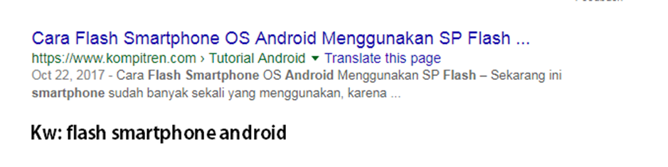
Menemukan peluang bisnis yang bisa Anda dapatkan jika menguasainya.
1. Menjual Jasa SEO Untuk Perusahaan Maupun Bisnis
Banyak perusahaan yang kekurangan sumber daya manusia dalam bidang internet marketing, khusunya dalam SEO). Nah peluang ini yang dapat Anda manfaatkan, tak ada salahnya Anda mencoba membuka perusahaan konsultan yang juga sekaligus menyediakan jasa SEO. Sama seperti bisnis jasa untuk corporate (perusahaan) lainnya, bisnis jasa SEO menawarkan peluang income yang sangat besar, menjual jasa ke perusahaan maupun klien bisnis termasuk salah satu kegiatan produktif dengan income yang sangat menjanjikan bila sudah mahir dan menguasai tehnik seperti ini.
Yang di butuhkan dalam jasa seperti ini hanya sebuah portofolio dalam bisnis jasa SEO biasanya berupa peringkat di hasil pencarian mesin pencari (search engine result page). Untuk membuat portofolio SEO Anda dapat membidik beberapa kata kunci yang persaingannya tinggi, lalu usahakan website Anda bisa menempati peringkat atas pada hasil pencarian untuk kata kunci tersebut. Ambil contoh, Anda membidik kata kunci “flash smartphone android”. Jika website Anda bisa ranking 1 untuk kata kunci tersebut maka kemampuan SEO Anda layak diacungi jempol. Mengapa? Karena kata kunci “flash smarphone android” termasuk kata kunci yang persaingannya lumayan. BIsa dilihat dari gambar berikut ini:

Slide 6
Setelah Anda memiliki portofolio barulah Anda tawarkan jasa SEO tersebut. Untuk menawarkan jasa SEO Anda dapat menggunakan website company profile. Buatlah website company profile dari bisnis SEO Anda. Tawarkan jasa SEO Anda lewat website tersebut. Nah jika sudah ada websitenya barulah Anda aktif mencari klien yang mau memakai jasa SEO Anda. Contoh personal profile jasa seo milik saya ada di www.yhankie.website, sekaligus porto folio.
2. Menjadi Pemasar Untuk Produk UKM di Kota Anda
Di setiap kota pasti ada UKM ataupun bisnis kecil yang butuh bantuan untuk pemasaran produk, salah satu masalah yang kerap dijumpai oleh UKM di Indonesia adalah kurangnya bantuan pemasaran. Padahal di era internet seperti sekarang ini, pemasaran juga dapat dilakukan lewat media online.
Ini termasuk kedalam peluang yang dapat Anda manfaatkan, dan menawarkan jasa SEO Anda kepada bisnis kecil ataupun UKM tadi. Karena UKM masih kesulitan untuk membayar jasa SEO, untuk mengatasi hambatan seperti ini, Anda dapat menawarkan kerja sama dengan sistem bagi hasil, contoh di kota Anda ada produsen sepatu. Nah Anda dapat membantu pemasaran sepatu hasil Produksi UKM tersebut lewat internet, gunakan kemampuan SEO yang telah di pelajari untuk memasarkan sepatu tersebut, kita tidak perlu mengeluarkan modal tapi membantu memasarkan saja ketika artikel atau web client sudah di halaman satu atau sudah banyak visitor, tentu pundi" uang ke web untuk membeli sepatu akan lebih besar.
Disini anda dapat membuat sebuah toko online yang memasarkan sepatu tadi, misalkan si produsen memberikan harga 50.000 untuk sepasang sepatu. Nah sepasang sepatu tadi bisa Anda jual dengan harga 70 ataupun 80 ribu, dengan demikian ada selisih harga yang dapat menjadi keuntungan bagi Anda sendiri nantinya tanpa mengeluarkan biaya atau modal yang banyak, kita hanya perlu membeli sebuah domain dan template toko online, dan menggunakan platform blogger yang mempunyai unlimited bandwich, ataupun bisa dengan cara memakai hosting, intinya gunakan kemampuan SEO yang telah dipelajari, untuk membantu pemasaran produk-produk UKM yang ada di sekitar kita. Saya kira materi pertama cukup sampai disini semoga paham, bila ada pertanyaan silahkan kontak di facebook ataupun sms 0895615033277.

Slide 7
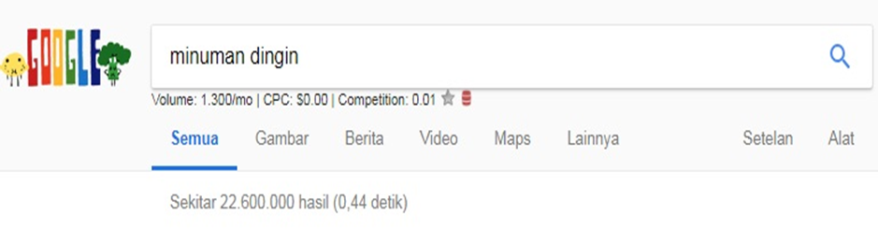
2. Materi kedua adalah Riset kata kunci:
Tehnik menemukan ratusan bahkan ribuan kata kunci yang sesuai dengan Makanan/ Minuman / bisnis / produk / website Anda.
Dalam point ini adalah gimana sih cara riset kata kunci, sebenarnya bila sudah paham betul dengan kata kunci yang kita bidik, kita tidak perlu melakukan riset kata kunci dengan menggunakan tool seperti:
Key Everywhere Versi Chrome (Silahkan Cari di Google)
Caranya cukup mudah yaitu dengan cara install key everywhere di browser google chrome di perangkat komputer, dan alat ini sengaja di buat untuk meriset kata kunci, seperti tingkat persaingan, jumlah cpc iklan, dan jumlah volume pencarian, namun cara simple saya seperti biasa saya hanya melakukan riset kata kunci melalui google penelusuran dengan cara mencari 2 kata kunci yang jadi target dengan hasil pencarian terbanyak da tingkat kompetitor rendah yaitu 1 bisa lihat SS di bawah.

Slide 8
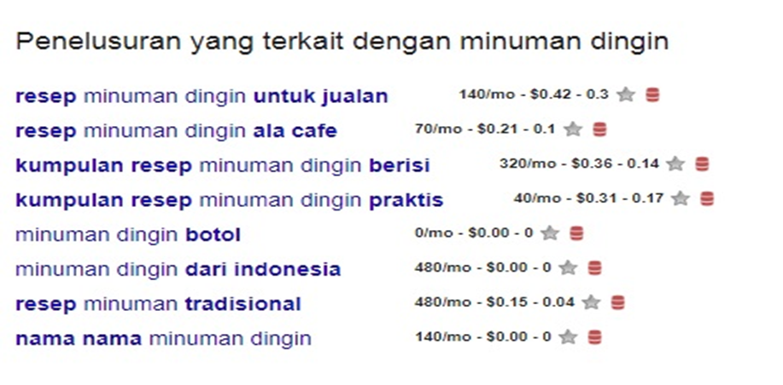
Seperti contoh diatas minuman dingin ini ternyata banyak dicari dengan jumlah pencarian terbanyak 22 juta lebih, Kemudian saya lihat related keyword dari mesin google, denan keyword terkait lainnya seperti digambar berikut:
Cara riset jumlah pencarian kata kunci, didalam gambar diatas adalah mempunyai tingkat pencarian yang cukup banyak, bila keyword yang kita tanam di dalam konten bisa tembus ke page 1 tentu akan dapat menjaring visitor yang sangat banyak, cara mencari keyword tersebut cukup mudah, anda bisa menggunakan mesin pencari google, atau dengan bantuan alat seperti keyplanner maupun keywordspy.com, atau bila sudah memasang tool gratis seperti key every where tentunya cukup mudah lagi, dan ini salah satu cara riset jumlah pencarian kata kunci.

Slide 9
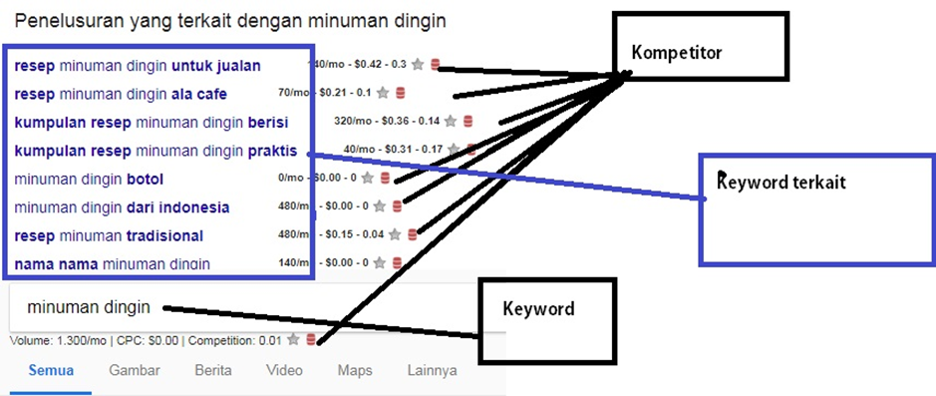
Sementara untuk riset tingkat persaingan kata kunci yaitu kita melihat jumlah persaingan nya dahulu alias kompetitor, bagi kelas ringan biasanya dianjurkan untuk mencoba memakai kata kunci yang persaingannya lebih rendah, persaingan terendah yaitu antara komputitor dibawah 0,20 sampai 0,01 seperti pada ss berikut:
Penjelasan:
1. Untuk pelatihan awal saya sarankan gunakan kompetitor yang jumlah persaingannya lebih rendah, nah kalo sudah terbiasa praktek di tingkan 0.20 bolehlah kita mainkan ke tingkat lanjutan sampai ke high levelnya.
2. Dalam keyword terkait disana adalah keyword yang di rekomendasikan oleh google, dan biasanya keyword tersebut sering kali di cari oleh orang lain, maka wajib sekali kita menanam keyword tersebut dalam artikel yang akan kita posting nantinya, keyword tersebut bisa dibuat judul boleh ditanam di artikel dan deskripsi juga boleh, tapi lebih pas saya sarankan untuk di pakai dijudul biar power full nantinya. (gunakan judul tambahan).

Slide 10
Tambahan Tool Riset Keyword antara lain:
1. Keyplanner
2. Keywordspy
3. Google Trends
Tool diatas sebenernya fungsinya sama saja yaitu mencari tingkat persaingan, nilai cpc, dan volume terbanyak, saya jarang sekali untuk riset keyword seperti itu, saya sendiri lebih mengutamakan mesin pencari dari google, karena memang agar tidak terlalu ribet untuk melihat-lihat persaingan dan juga jumlah pencarian, asalkan 2 kata kunci yang saya inin tulis itu memiliki volume atau pencarian yang banyak diatas 1 juta pencarian, kata kunci tersebut langsung saya jadikan keyword utama atau fokus keyword yang dijadikan bahan tema post.

Slide 11
Tehnik memilih domain sesuai kaidah SEO:
Tentukan tema atau niche blog yang nantinya akan menjadi isi dari sebagian besar artikel yang ada di dalam situs, saya sarankan memilih tema umum yang sering dicari oleh para pengguna internet. Misalkan harga terbaru, dunia internet, dan hal menarik lainnya yang bisa membuat pembaca betah berlama.
2. Setelah memilih tema kemudian gunakan kata dari tema tersebut untuk dijadikan nama domain misalkan memilih tema teknologi (apoytekhno.com), hindari pemakaian tanda "-" (tanda strip) didalam domain, contoh apoy-tekhno.com, hal ini sangat kurang friendly sekali.
3. Untuk website yang menjual product tertentu disarankan menambahkan nama lokasi di nama domain agar lebih spesifik, contohnya butikjakarta.com, usahakan jangan terlalu panjang itu lebih baik, dan makin pendek domain akan semakin bagus karena user atau pengunjung akan dapat mengingatnya.
4. Untuk website pribadi atau personal blog gunakanlah nama domain yang mudah diingat, atau kalo perlu gunakan nama asli seperti saya www.yhankie.website fungsinya nanti bisa menjadi personal branding.
5. Untuk website portal gunakanlah nama domain yang singkat padat dan jelas.
6. Gunakan domain Top Level Domain (TLD), seperti .com atau .net, .id, dan lain sebagainya. Untuk orang awam yang sedang mencari informasi di internet, mereka cenderung berfikir kalo website itu ya pake domain dot.com.
7. Pilihlah domain yang sudah berumur karena semakin tua domain yang kamu pakai maka blog kamu semakin terpercaya dimata search engine, tapi jangan salah kalo pengen lebih bagus lagi gunakan domain fresh, karena bila domain lama biasanya sudah terdeteksi spam, atau malware, hal ini menjadi salah satu penyakit, saran dari pada membeli domain lama lebih baik domain fresh saja.

Slide 12
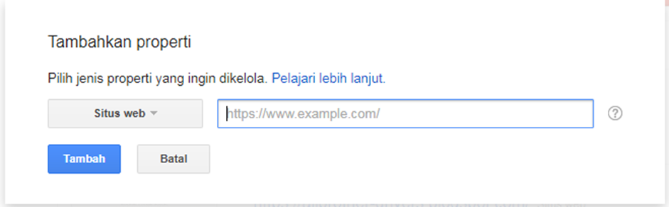
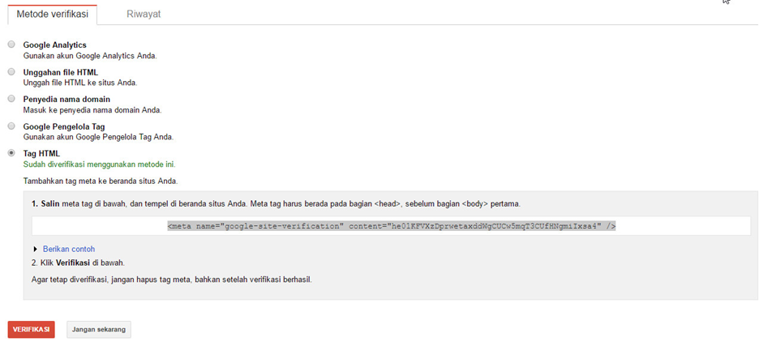
Tehnik Mempercepat Indeks Google:
Dalam mempercepat index tentunya bila Anda mengunakan hosting sangat berpengaruh pada hosting, karena akan memakan bandwich, kecuali untuk blogger dan platform blog lainnya yg unlimited bandwich. Yang harus pertama kali diperhatikan adalah mendaftarkan situs kita ke webmaster, dibawah ini adalah cara mendaftarnya.
Tutorial cara mendaftarkan website ke Google Webmaster Dan tools (Google Search Console).
Daftarkan domain anda ke webmaster tool dengan cara masuk ke alamat https://www.google.com/webmasters, dan sigin atau login ke webmaster silahkan daftarkan domain anda dengan cara klik tombol properti, dan tambahkan domain, disini lihat gambarnya:
2. Setelah itu Anda akan di bawa ke bagian verifikasi, di verifikasi Anda akan melihat ada 2 Metode, yaitu Recommended Method dan Alternate Method, pilih yang alternate method seperti gambar berikut.

Slide 13
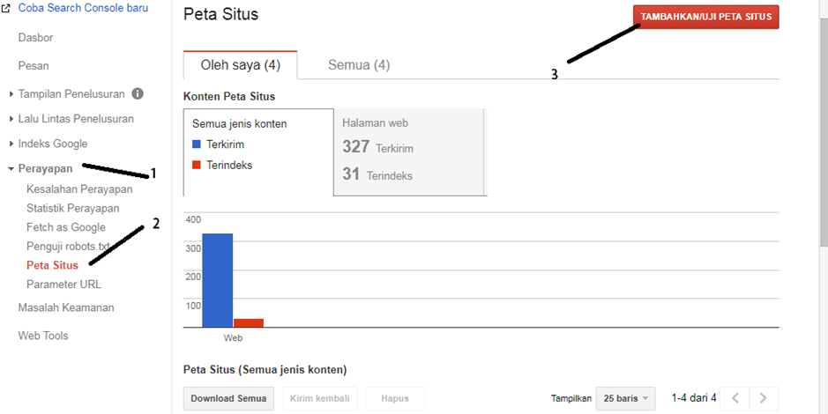
3. Setelah itu ambil kode tersebut dan di paste ke dalam template posisi letaknya di dalam menu <head>simpan tepat di bawah kode ini, setelah di simpan lalu verifikasi webmaster, selesai dan tinggal atur bagian sitemap dahulu.
4. Cara setting sitemap masuk ke urlnya di webmaster lalu klik mode perayapan, klik peta situs, lalu tambahkan atom.xml sudah selesai, tambahkan lagi sitemap.xml, yang dibawah untuk setingan blogger.
Sementara untuk wordpress: tambahkan seperti ini:
category-sitemap.xml, feed, page-sitemap.xml, post-sitemap.xml, sitemap.xml, nah bila menggunakan plugin yoast silahkan tambahkan peta situs ini juga sitemap_index.xml, jadi ada 6 peta situs atau sitemap yang mesti di buat...
Setelah selesai sitemap dibuat, Anda harus membuat sitemap jg di bagian wordpress maupun blogger caranya banyak di internet ya.

Slide 14
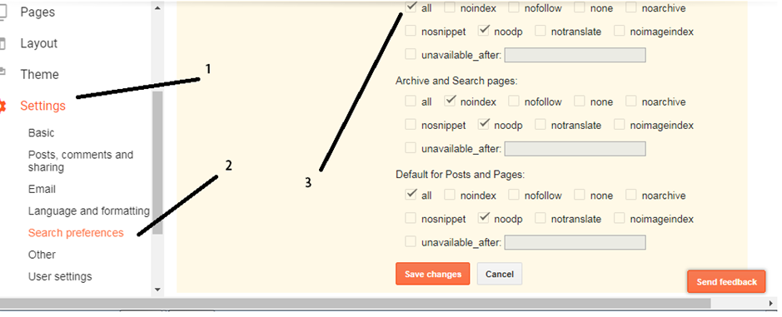
5. Setelah selesai seting peta situs, lanjut ke tahap fetc as google, dan untuk tampilan desktop urlnya kosongkan lalu ambil, dan untuk tampilan smartphone tambahan kode ?m=1 lalu ambil. (yang ini untuk setingan blogger yang menggunakan kode ?m=1)
Selanjutnya kita membahas dibawah ini cara mengoptimalkannya.
Cara mengoptimalkan webmaster cukup mudah tidak terlalu sulit yaitu dengan cara mensingkronkan blogger dan webmasternya, silahkan simak di bawah ini.
Pertama masuk dahulu ke dasboard blogger kemudian yang pertama setting robot hearder tags ilhat gambar dibawah ini samakan, lalu simpan.

Slide 15
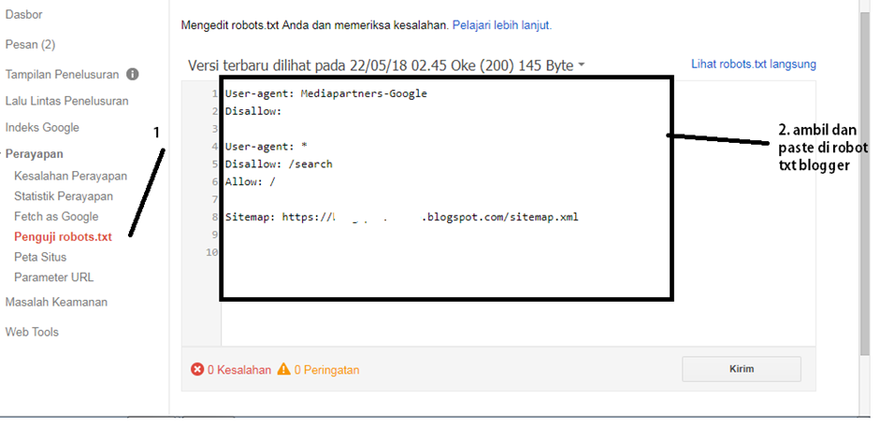
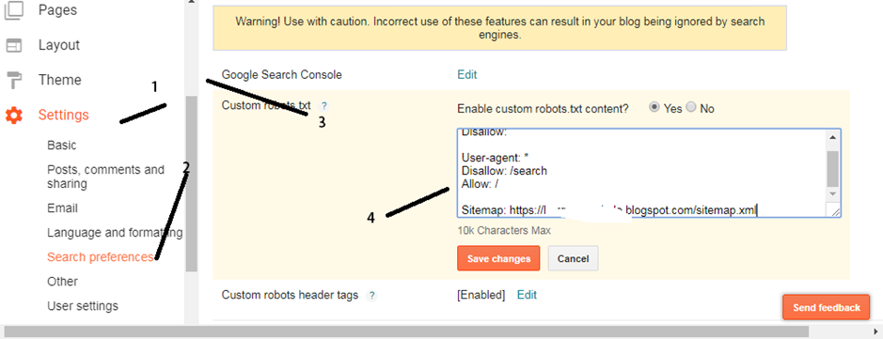
2. Kedua samakan tampilan robot txt yang ada di webmaster pasang ke blogger kodenya seperti ini.

Slide 16
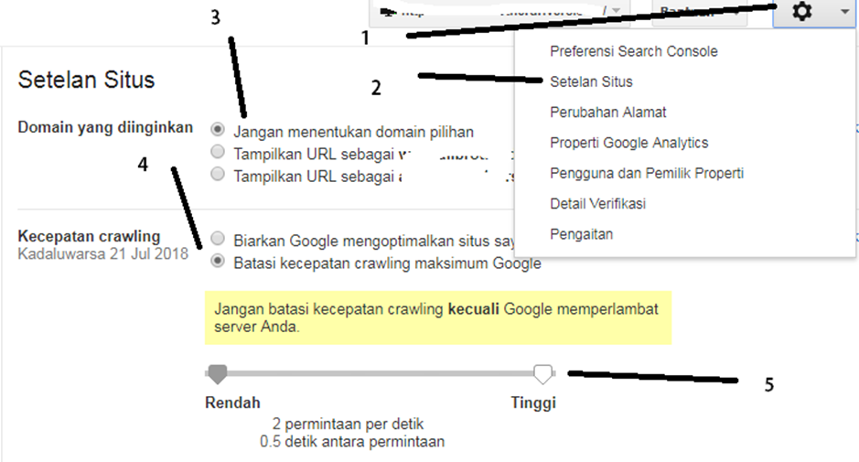
Catatan: Untuk settingan robot.txt sebenarnya ada settingan tersendiri, tapi tidak saya bagikan ya soalnya ini tehnik rahasia dari comunuity, tidak akan saya bongkar, jadi Anda bisa mencarinya di Internet saja untuk racikan robot.txt nya ya semoga ketemu hehe.
3. Setelah semua di simpan kemudian kita akan mempercepat crawler aksesnya, dengan mengunjungi webmaster lagi dengan cara klik roda gigi, lalu setelan situs seperti pada gambar di bawah ini.

Slide 17
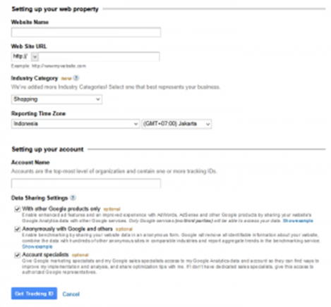
4. Apabila Anda sudah memposting atau mempublikasikan artikel, langsung saja urlnya di submit ulang di webmaster atau di sini https://www.google.com/webmasters lalu menuju ke bagian fetc as google, nah tambahan bila Anda menghubungkan pada bing webmaster sama juga, yaitu submitnya di bagian fetc as bingbot, agar langsung meminta untuk di index konten yang sudah di buat. Kita berlanjut ke medode lainnya yaitu cara mendaftar google analystics.
- Tutorial cara mendaftarkan website ke Google Analytics.
Anda harus memiliki akun Google lengkap beserta dengan akun gmail Anda. Jika Anda belum memilikinya, Anda dapat membuat nya terlebih dahulu.
2. Masuk ke halaman resmi Google Analytics untuk mendaftarkan website Anda tersebut. Disini Anda dapat mendaftarkan akun Google yang telah Anda miliki tadi.

Slide 18
3. Kemudian isi semua daftar halaman dengan data pribadi Anda dan situs Anda dengan benar. Ini digunakan untuk mendapatkan kode pelacakan (tracking code) Google Analytics Anda.
4. Setelah itu pada bagian pertanyaan What would you like to track? pilih Website lalu centang Universal Analytics . Isikan nama website dan url website Anda.
5. Jika dirasa semua telah Anda isi dengan lengkap, klik Get Tracking ID .
6. Lalu klik accept saat muncul pop up syarat dan ketentuannya.
7. Kemudian Anda akan mendapatkan kode pelacakan (tracking code) yang Anda inginkan. Kode tersebut dapat Anda letakkan di dalam situs Anda nantinya. Copas (copy paste) terlebih dahulu kode yang telah Anda dapatkan ke notepad /word dan save.
Karena ID pelacakan tersebut dirasa penting, Anda dilarang memberikan ID tersebut kepada orang lain agar menghindari penyalahgunaan.
Secara umum kode pelacakan ini dapat Anda pasang di bagian footer website Anda. Anda dapat membuka source code website Anda terlebih dahulu lalu paste kan kode tersebut di bagian footer website. Dan pastikan script ini tercantum di seluruh halaman website Anda.
8. Pasang kode tersebut di bagian footer saja.

Slide 19
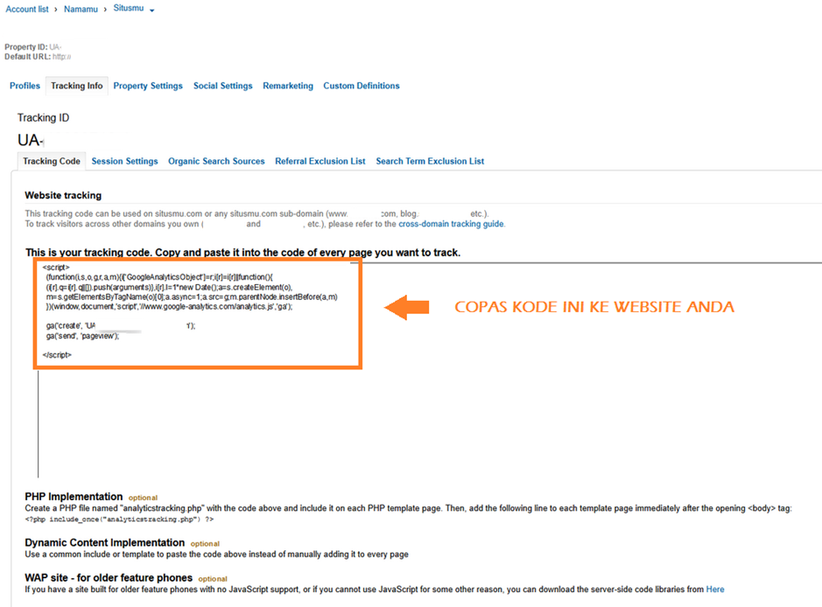
Cara membaca laporan Google Analytics.
Untuk metode cara membaca laporan google analystics cukup mudah sama kita membaca laporan pada dasboard blog, untuk membaca laporannya silahkan menuju ke link ini https://analytics.google.com/analytics/web/?hl=id&pli=1#/report-home untuk dapat membaca setiap laporan yang masuk.

Slide 20
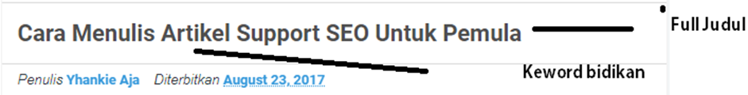
Teknik Membuat konten Yang SEO friendly:
Banyak orang yang ingin situsnya support seo, apalagi seo friendly yang disukai oleh robot dan pembaca, ada beberapa tahapan yang harus diperhatikan antara lain:
- Optimasi Judul Konten.
Optimasi ini temasuk langkah yang paling sederhana, jadi setiap target keyword, misalkan saya ingin membuat tema tutorial yang sudah saya terangkan sebelumnya contoh ingin mengoptimasi keyword: Menulis Artikel, dua keyword yang saya bidik, pastikan penggunaan judul harus ada keyword bidikan tersebut: lihat gambar pada url https://www.blogger-otodidak.ga/2017/08/cara-menulis-artikel-support-seo-untuk.html:
- Optimasi URL Konten.
Url konten harus ada, contoh misalkan url saya pada https://www.blogger-otodidak.ga/2017/08/cara-menulis-artikel-support-seo-untuk.html sudah ada keyword menulis-artikel, ada baiknya saling rapat bisa di ganti dengan url permalink seperti https://www.blogger-otodidak.ga/2017/08/menulis-artikel.html cara tepat untuk analisah seo atau konten seo yang terbidik dengan menggunakan url permalink tersebut alias urlnya di persingkat dengan cara merubahnya. Untuk lebih detail cara mengubah bisa Anda lihat dalam blogger tutorial yang sudah saya jelaskan di blogger-otodidak.ga tersebut. Ini untuk versi blogger, tetapi caranya sama untuk versi wordpress dalam URL Optimasi ini.

Slide 21
- Optimasi Meta Title.
Optimasi meta title sebenernya sudah ada di bagian pengaturan template yang Anda gunakan, kita cuma perlu mengubahnya saja kode tersebut dengan kode yang kita punyai, adapaun kode aslinya akan seperti ini:
<b:if cond='data:blog.pageType == &quot;index&quot;'>
<title><data:blog.pageTitle/></title>
<b:else/>
<b:if cond='data:blog.pageType != &quot;error_page&quot;'>
<title><data:blog.pageName/> - <data:blog.title/></title>
<meta expr:content='data:blog.pageName' name='title'/>
Cara mencari posisi mate keyword tersebut dengan menggunakan CTRL+F dan ketik: Title, dalam meta diatas adalah setingan otomatis, jadi tidk perlu mengubahnya. (ini untuk versi blogger)
Kalo versi Wordpressnya cukup klik pengaturan, lalu klik umum tentukan judul dan deskripsinya disana, secara otomatis sudah ada optimasi meta title tersebut. Sebenarnya di blogger juga sudah ada versi otomatis caranya cukup mudah juga, dengan klik setingan dasar pada menu dasbord blogger.

Slide 22
- Optimasi Meta Keyword
Optimasi meta keywpord ini berada di bagian html situs pada tema yang sebelumnya sudah diterangkan dengan cara klik tema > klik edit html dan masukkan meta keyword di tepat bawah kode <head> tapi biasanya sudah ada di dalam template premium pengaturannya untuk meta keywpord kodenya deflaut seperti ini kodenya:
<meta expr:content='data:blog.pageName + &quot;, &quot; + data:blog.pageTitle + &quot;, &quot; + data:blog.title' name='keywords'/>
Dan untuk setingan keyword sendiri atau manual akan seperti ini:
<meta content='keyword 1, keyword 2, keyword 3, keyword 4, keyword 5, keyword 6, keyword 7' name='keywords'/>
Isi keyword diatas dengan menggunakan keyword abadi jangan lupa sisipkan keyword title, maksimal yang harus diisi adalah 7 keyword jangan sampai lebih, ada saran yang lebih baik usahakan menggunakan maksimal 3 kata saja, 1 kata atau single keyword lbh bagus. Settingan ini untuk versi blogger ya..
Sementara untuk optimasi meta keyword di wordpress ambil kode meta nya dan saling ke menu hearder.php
Caranya klik dasbord wordpress, lalu klik tampilan, klik edit, cari folder hearder.php dan tempel script meta keyword yang sudah Anda setting tepat dibagian bawah kode <head> atau bisa di atas kode </head>, posisi harus berada di dalam kode head ya

Slide 23
- Optimasi Meta Description.
Hampir sama dengan meta title dan meta deskripsi, cuma ada perbedaan dalam postingan, untuk settingan otomastis biasanta template premium sudah tersedia, dan hanya kita ubah sendiri saja, settingan otomatisnya akan seperti ini:
<meta expr:content='data:blog.metaDescription' name='description'/>
Dan tema premium akan diberi meta deskripsi yang berbeda biasanya akan ada 2 jenis meta deskripsi yang pertama otomatis dengan kode diatas, dan yang kedua ada yang manual dengan kode meta dibawah ini:
<meta expr:content='keyword 1, keyword 2, keyword 3, keyword 4, keyword 5, keyword 6, keyword 7' property='og:description'/>
Hampir sama dengan penempatan meta keyword tetapi ada yang berbeda, keyword yang ditanam bisa sampai 9 keyword usahakan maksimal karakter deskripsi ini 150 karakter.
Pada bagian postingan nanti akan nampak deskrispi penelusuran, maka kita harus mewajibkan selalu diisi contohnya ada di artikel disini untuk ulasan lebih lanjutnya membahas tentang deskripsi tadi https://www.blogger-otodidak.ga/2017/08/cara-menulis-artikel-support-seo-untuk.html, secara otomatis meta deskripsinya akan tercipta karena kan sudah menetapkan meta deskripsi otomatis tadi.

Slide 24
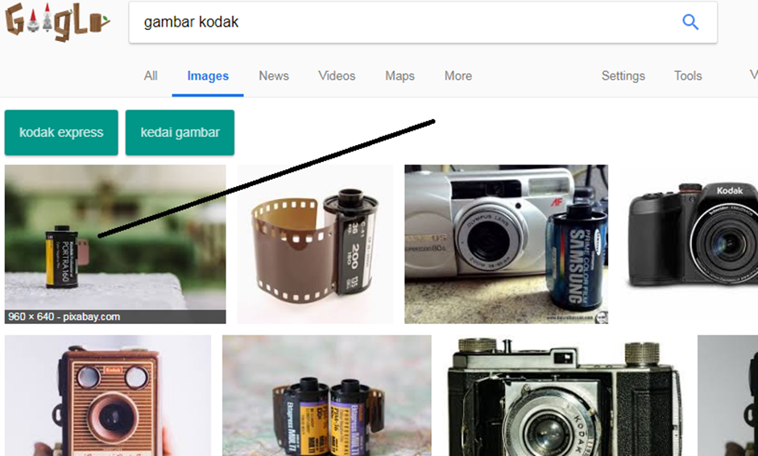
- Optimasi Gambar Konten.
Dalam optimasi gambar itu sangat penting, karena akan mengalirkan nuansa seo nantinya, dan setiap gambar biasanya akan muncul di halaman 1 cara melihatnya di bagian google images biasanya akan ada gambar yaang menyerupai di google image dan gambar yang paling atas itu adalah gambar yang banyak di cari, contohnya:
Ada baiknya saya sarankan untuk mengunggah gambar yang asli, karena itu lebih optimal nantinya, kalo mengambil gambar dari internet sama saja melanggar hak cipta... Tetapi bila kekurangan alat bisa kita melakukan cara kedua dan tidak menyerupai gambar asli, lebih baik bila gambar yang kita edit disertai dengan link sumber agar saling menghargai satu sama lain, ini lebih baik dibanding dengan gambar yang tidak bersumber

Slide 25
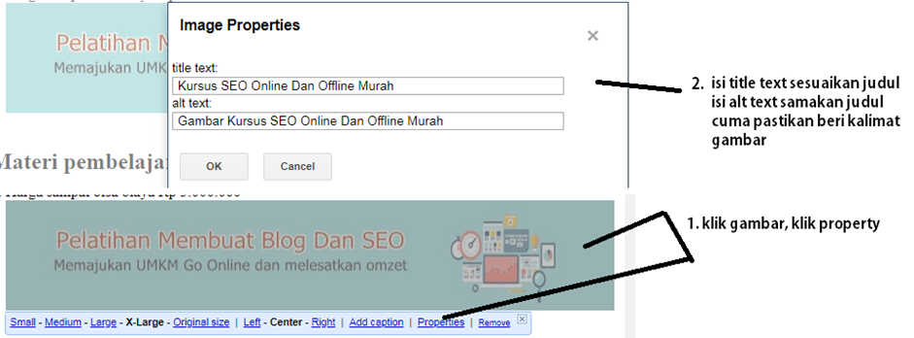
Untuk settingannya pasti sudah paham ya caranya cukup klik bagian properti gambar, dan isi title dan alt gambarnya, biar lebih paham bisa melihat contoh dibawah ini.
Sementara untuk versi wordpress sendiri caranya hampir serupa, setelah diunggah berikan properti pada gambar tersebut, lalu klik visual dan tambahkan alt text gambar sesuai dengan judul gambar tersebut

Slide 26
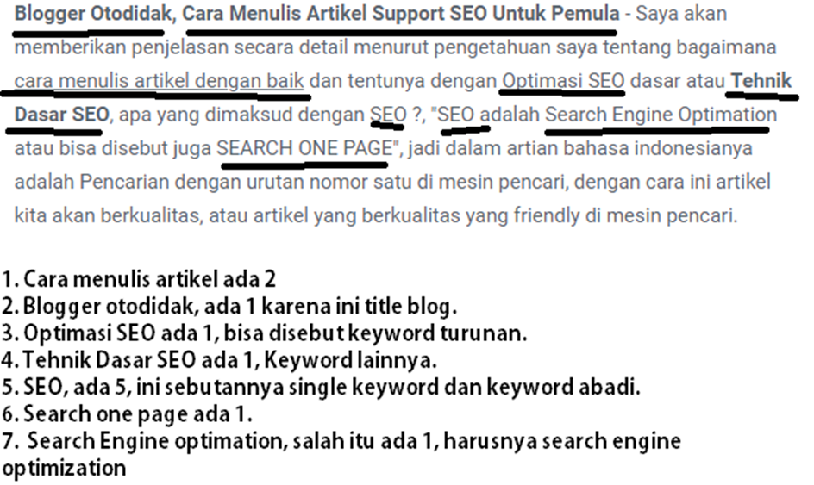
- Optimasi Tulisan di dalam Konten.
Ini bagian yang sangat penting untuk menjadi seorang spesialis seo, harus benar-benar tahu kalimat perkalimat, sinonimnya juga harus lebih banyak.
Penting:
Pembidikan keyword utama harus ada di masing-masing paragraf (pembidikan keyword ini jangan asal bidik, tetapi harus relevan dengan konten yang ingin di bagikan).
2. Keyword lainnya seperti keyword turunan, keyword produk lain, keyword produk utama, dan lain sebagainya.
3. Internal link harus ada, (untuk outboundlink boleh di skip saja, boleh juga dipasang, tetapi saya selalu skip), karena saya jarang memakai lebih baik di skip saja kecuali Anda mempunyai produk yang ingin di pasarkan bisa memakai outboundlink seperti ini yang mengarah ke situs produk milik Anda jadi bisa dibilang backlink yang berkualitas, untuk pelajaran kali ini belum dibahas ada step lanjutannya.
4. Usahakan konten yang ingin di sajikan enak untuk para pembaca.Lihat screen shot di bawah ini.

Slide 27
- Optimasi Heading Tag
Penggunakan tag heading sebenernya cukup mudah, diblogger maupun di wordpress sudah ada fiturnya, cara penempatan tag heding alurnya akan seperi ini:
• heading 1 (h1)
• heading 2 (h2)
• heading 3 (h3)
• heading 4 (h4)
• heading 5 (h5)
• heading 6 (h6)
Dalam setiap template sudah ada fitur tag headingnya, penjelasan bagian tema: Untuk dapat mengoptimalkan fitur tersebut usahakan setiap Anda menulis ada tag heading 2 sampai tag heading 4 dan diapit oleh kata kunci yang ingin di bidik., kenapa harus h2, karena bagian h1 nya sudah ada di judul artikel, dan h5 serta h6 itu sudah ada dibagian tata letak atau wiget sidebar, yang paling utama dari semua sampai h 6 lebih bagus. tergantung artikel yang ingin di buat
Nah itu baru paragraf awal, kesimpulan yang tepat ada di bagian ini:
1. Keyword utama harus ada di bagian judul.
2. Keyword utama harus ada dibagian deskripsi, maksimal keyword 5, dan jumlah karakter 150 karakter.
3. Keyword utama harus ada dibagian property photo.
4. Keyword utama harus ada dibagian paragraf pertama sampai paragraf akhir.
5. Keyword utama harus ada dibagian meta tag heading ( tag heading)
6. Keyword utama harus ada dibagian url situs.
7. Setelah dipublikasikan ushakan di submit manual di google webmaster ya.

Slide 28
Penutup Dari Saya:
Saya tidak membahas soal link building disini, Tapi yang jelas kesimpulan yang perlu dicermati adalah:
Gunakan Tema yang responsive baik untuk blogger ataupun wordpress..
Gunakan Judul artikel seunik mungkin yang terdapat sebuah kata kunci.
Gunakan Url yang frendly jangan terlihat sebagai fokus keyword saja, tapi ada baiknya menggunakan url yang lebih panjang, karena suatu saat tidak akan dianggap spam oleh crawler akses webmaster.
Gunakan juga deskripsi yang baik sesuai kaidahnya.
Gunakan juga photo original dan diisi property gambarnya.
Perhatikan konten agar enak dibaca, usahakan original ya, jangan menggunakan tehnikal copy dan paste, spintax ataupun spinner, karena sudah saya alami dan praktekan tidak akan mungkin Artikel anda masuk rank terbaik nantinya. Walaupun kita banyak membidik keyword, tetapi harus benar-benar diperhatikan gaya bahasa yang disajikan, sebelum di publikasikan ada baiknya Anda baca dahulu, bila tidak enak dibaca jangan berani-berani publikasi, hehe.
Ciptakan karya sebaik mungkin, karena karya adalah aset untuk bisa menghasilkan uang, jangan mengincar dahulu uang tetapi karya kita juga tidak enak untuk dibaca, anggap saja kita lagi membuat sebuah buku dear dairy..
Tehnik Silo apakah saya bahas juga disini? Ini tehnik rahasia sebenarnya, tapi saya kasih clue ya, misalkan kita buat tema android, buatlah tema android ini sebanyak”nya tetapi artikel masing” beserta point dan gambarnya serta urlnya harus berbeda jangan sampai sama, dan inilah SILO alias related suggestion post...
Kenapa saya bagikan secara gratis? Karena dulunya juga saya pernah menjadi pemula, sampai sekarang pun tetap pemula, jangan pernah memanggil saya master, suhu lagi ya, kita sharing secara gratis kok, berbagi pengalaman demi pengalaman untuk apa? Bukan untuk dikenal ataupun terkenal, tetapi untuk memecahkan sebuah soluli dan menambah teman tentunya.
Sekian dan terima kasih powerd yhankie.website 18 juni 2018, mari kita bertempur secara sehat di SERP Engine, silahkan bagikan kepada yang membutuhkan ya.

